Slide 1

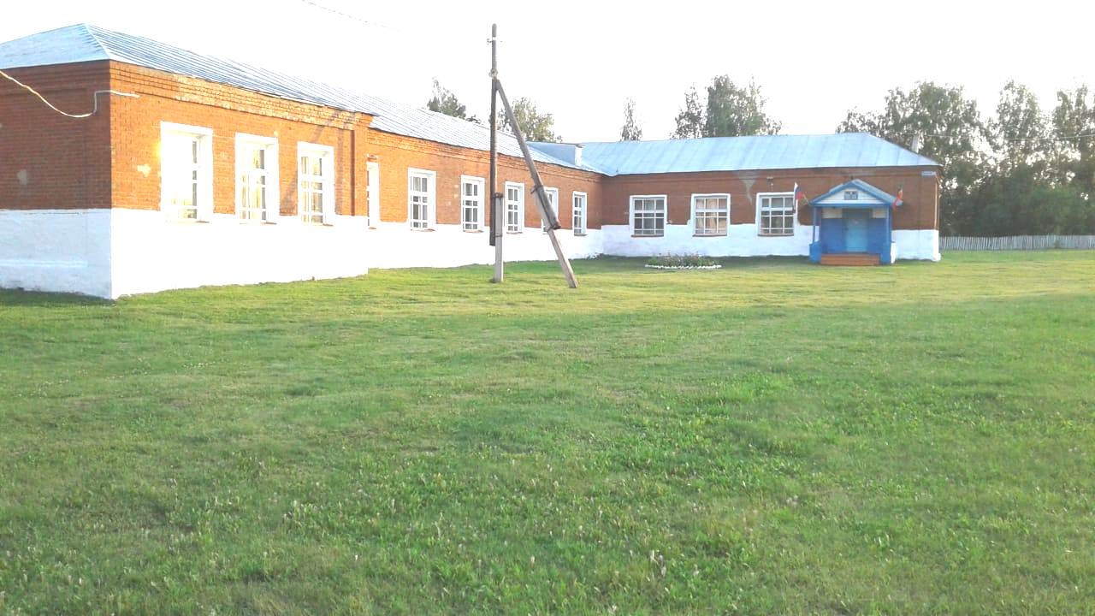

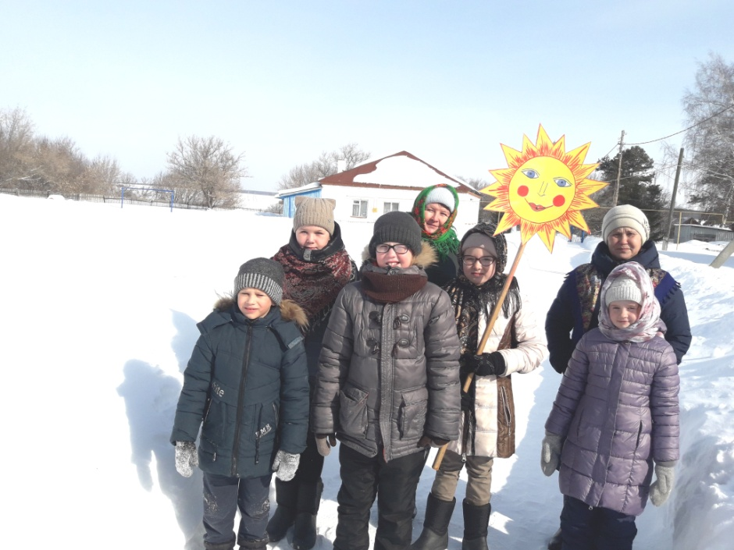
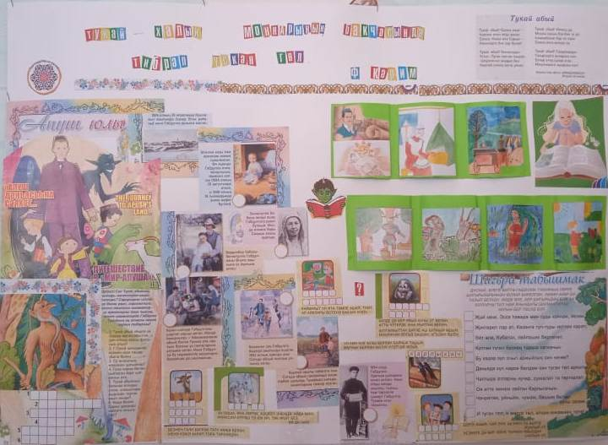
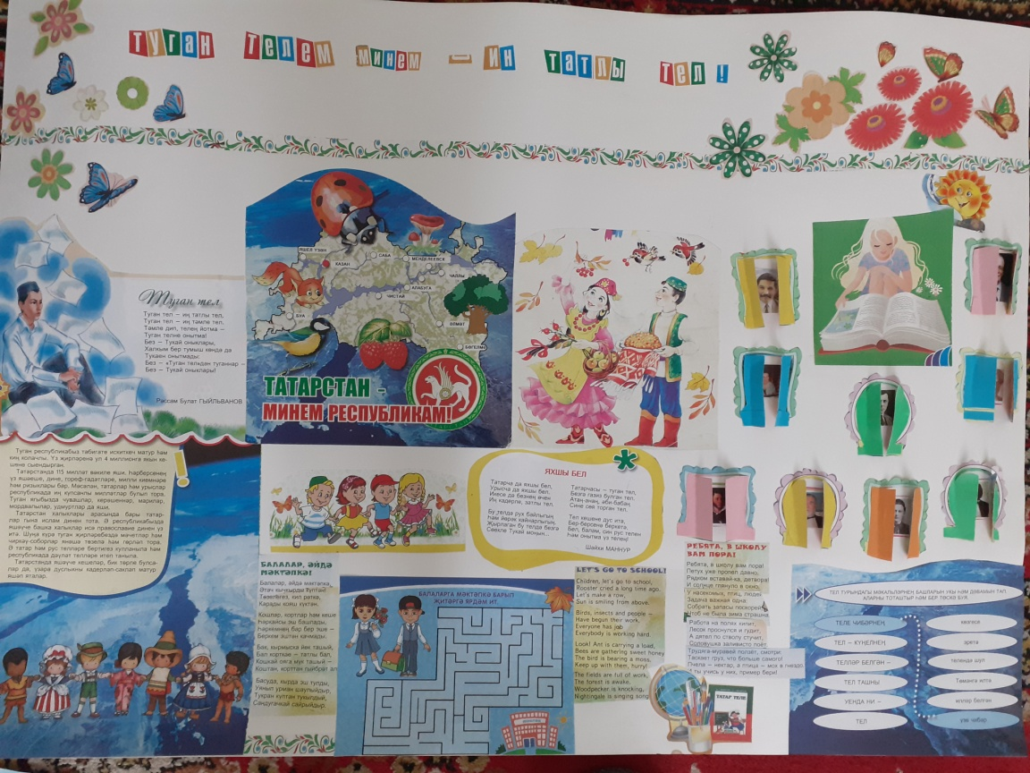
Масленица, 13.03.2021г.
МБОУ «Старокиреметская НОШ» Аксубаевского муниципального района РТ
Выпуск стенгазеты «Тукай эзләре буйлап!», 01.03.2021г.
март
Выпуск стенгазеты «Туган телем-иң татлы тел!»,
01.03.2021г.

